Slide 1
Kunskapssynen och pedagogiken – varför skolan slutade leverera och hur det kan åtgärdas
Magnus Henrekson
17 september 2018

Slide 2
Varför denna bok?
Viktigaste frågan för Sveriges framtid!
Vår position som ledande kunskaps- och industrination
Vända trenden vad gäller segregation och utanförskap
Avgör möjligheterna att bevara och utveckla välfärdssamhälle och inkluderande trygghets-system
Akut på grund av stora invandringen av lågutbildade
Notes:
50 % av männen och 31 % av kvinnorna hoppar av under utbildningen
20 % lämnar yrket de 3 första åren efter utbildningen
7 % av stocken byter yrke varje år (9000)
3 % i pension (4000)
Om du inte lyckas få ner mängden text i dina bilder så är denna layout anpassad för mer text.
Och helst 3 punkter per sida

Slide 3
Vi som skrivit boken Problemen Kraftigt fallande resultat Läraryrkets attraktivitet

Slide 4
Varför lagstadgad plikt att gå i skolan?
Biologiskt primära resp. sekundära förmågor
Ej alltid lustfyllt att ta till sig

Slide 5
Många anförda förklaringar …men ej resursproblem Gör man rätt saker och arbetar man på ett effektivt sätt?

Slide 6
Kunskapssynen
Traditionell syn: systematiskt framtagna och kontrollerade fakta
Sanning = det med verkligheten överensstämmande
Ny kunskap genom empirisk prövning (en del kunskap provisoriskt, men bästa ”gissning” vi har)
Konstruktivistiskt inspirerad syn
Kunskap skapad i ett socialt sammanhang
Kunskap ej oberoende av individen själv → omvälvande effekter för skolverksamheten
Synen på betyg

Slide 7
Djupgående effekter
Gradvis underminerades tidigare syn
utveckla kognitiva färdigheter och stegvis bygga relevanta kunskaper under ledning av kunniga och i kunskapsförmedling utbildade personer.
Hundratals år av beprövad erfarenhet ignorerades
utveckla generella färdigheter (skills) som ”förmåga att lära”, ”kritiskt tänkande”, ”kreativitet”, ”problemlösningsförmåga” och ”samarbetsförmåga” oberoende av sak- och metodkunskaper.
individualisering och fragmentering
Processen medel att förvärva dessa generella färdigheter

Slide 8
Läroplanen på tvärs mot forskningen
Slås inte fast vad man ska kunna i resp. ämne
Alla ämnen starka inslag av samhällskunskap
Diskussion mål i alla ämnen (fokus muntligt språk)
Ej vad man ska kunna utan ställa frågor utifrån intresse och erfarenheter
Inte lära sig begrepp utan formulera begrepp och granska argument
Ifrågasätta ett ämne samtidigt som man lär sig grunderna
Konstruktivistiska inslag OK, baserat på elevens nivå
Processen och inte resultatet i fokus

Slide 9
Läroplan för grundskolan – exempel på betygskriterier
Idrott, åk 9: ”Eleven kan på ett väl fungerande sätt sätta upp mål för och planera träning och andra fysiska aktiviteter. Eleven kan även utvärdera aktiviteterna genom att samtala om egna upplevelser …” (sid. 103)
Svenska, åk 9: ”Eleven kan föra välutvecklade och väl underbyggda resonemang om svenska språkets historia, ursprung och särdrag samt jämföra med närliggande språk och beskriva tydligt framträdande likheter och skillnader.” (sid. 96)
Notes:
Layout för mycket text
Om du inte lyckas få ner mängden text i dina bilder så är denna layout anpassad för mer text.
Och helst 3 punkter per sida

Slide 10
Betygskriterier forts.
Betyg C i samhällskunskap åk 6: ”Eleven har goda kunskaper om olika samhällsstrukturer. Eleven visar det genom att undersöka hur sociala, mediala, rättsliga, ekonomiska och politiska strukturer i samhället är uppbyggda och fungerar och beskriver då förhållandevis komplexa samband inom olika samhälls-strukturer.” (sid. 221)

Slide 11
Ur betygsmatris fysik i mellanstadiet
Eleven kan jämföra sina och andras resultat och för då välutvecklade resonemang om likheter och skillnader och vad de kan bero på samt ger förslag som kan förbättra undersökningen.

Slide 12
Exempel på hemuppgifter
Hur har magnetismen påverkat världs-utvecklingen?
Inta olika perspektiv på hur mediala strukturer är uppbyggda.
Inta sex olika moralfilosofiska perspektiv på novell om en kvinna som varit otrogen mot sin man.
Utvärdera, analysera, jämföra + egna förslag hur komplicerade saker kan förbättras och detta innan man har kunskaper (redan i åk 5–6).

Slide 13
Läroplanen forts.
Skolan kollektivistiskt organiserad, subjektivistisk till sitt innehåll men hyperindividualiserad vad gäller elevers rätt att sätta upp egna mål och följa egen utvecklingsplan
Arbetsformerna, inte kunskapsutvecklingen, primära
Skolinspektionen gör läroplanens arbetsformer bindande

Slide 14
Reformer funktion av kunskapssynen
Några exempel:
Myndighetskontroll av läromedel avskaffades 1991
Vem som helst kan bli rektor och rektor kan alltid sätta betyg om ej behöriga betygssättande lärare finns
Lärarleg ej ämnesbehörighet styr rätten att sätta betyg
Meritpoäng 2010 gjordes betygsoberoende
Skolkonkurrens och betygsintag till högre utbildning men nationella prov ej normerande och fusksäkra

Slide 15
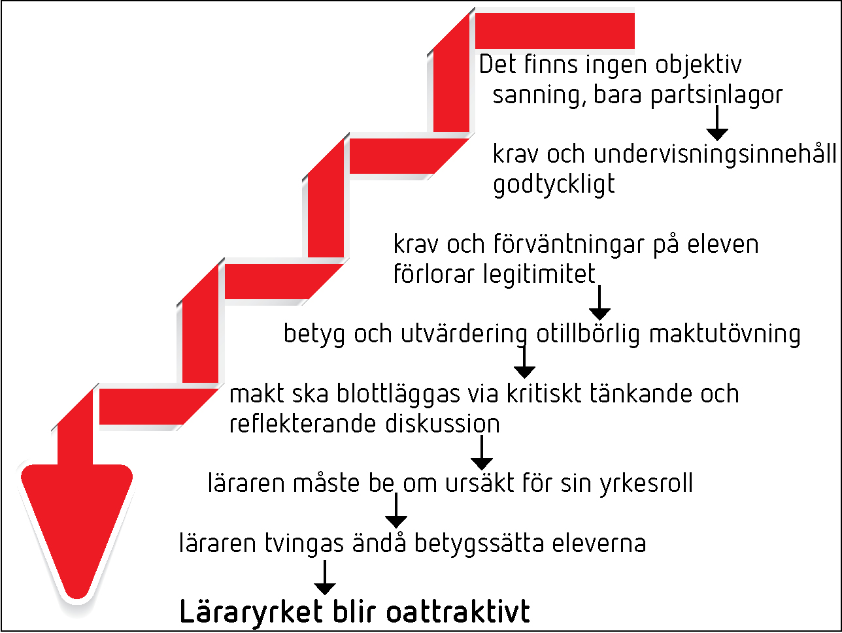
En destruktiv spiral

Slide 16
Kognitions- och neurovetenskaplig forskning
Instruerande lärare med förväntningar på eleven
Osäkerhet om krav → stress och misslyckande
Lugn strukturerad miljö med tydliga mål och genomtänkt progression
Repetition och djupinlärning hushållar med arbetsminne
Tidig automatisering av grundläggande färdigheter
Färdigheter (& kreativitet) domänspecifika; hög lässkicklighet genom kunnighet på många områden

Slide 17
Konkurrens och skolval
Ej kompatibelt med rådande kunskapssyn
Istället för utvärdering av resultat blir det kontroll av process
Viktigaste mekanismen som gör konkurrens effektiv stryps

Slide 18
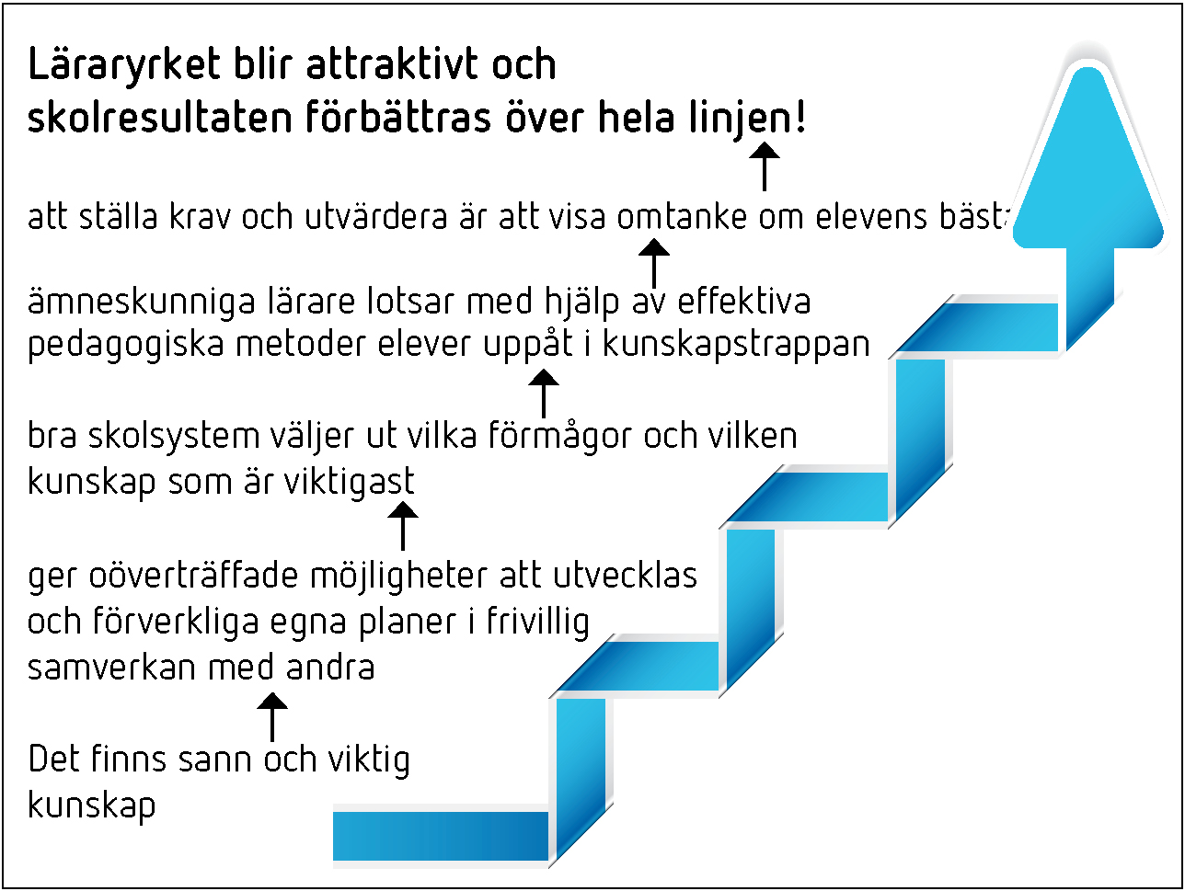
Ett annat paradigm

Slide 19
Slutsats
Skollagen: ”Utbildningen ska vila på vetenskaplig grund och beprövad erfarenhet” (1 kap 5 §)
Det gör den inte
Skollagen följs ej

